Slide 1
견적조회 퍼블리싱 가이드
2026-07-14

Slide 2
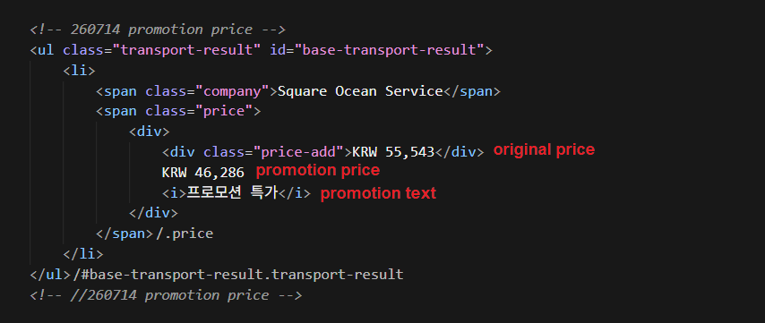
1. html (프로모션 운임)
- 아래 주석 내 코드 사용해 주세요. <!-- 260714 promotion price -->
…
…
…
<!-- //260714 promotion price -->

Slide 3
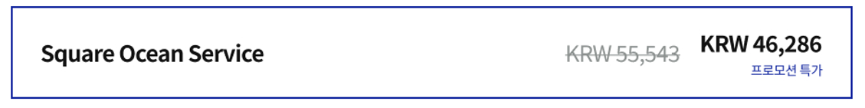
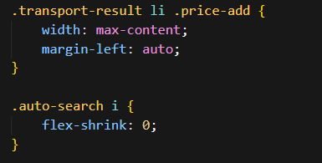
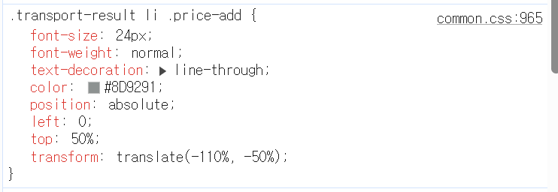
2. css (프로모션 운임)
- 기존 common.css 에서 속성 ”추가” 해주세요.
width: max-content;
margin-left: auto;

Slide 4
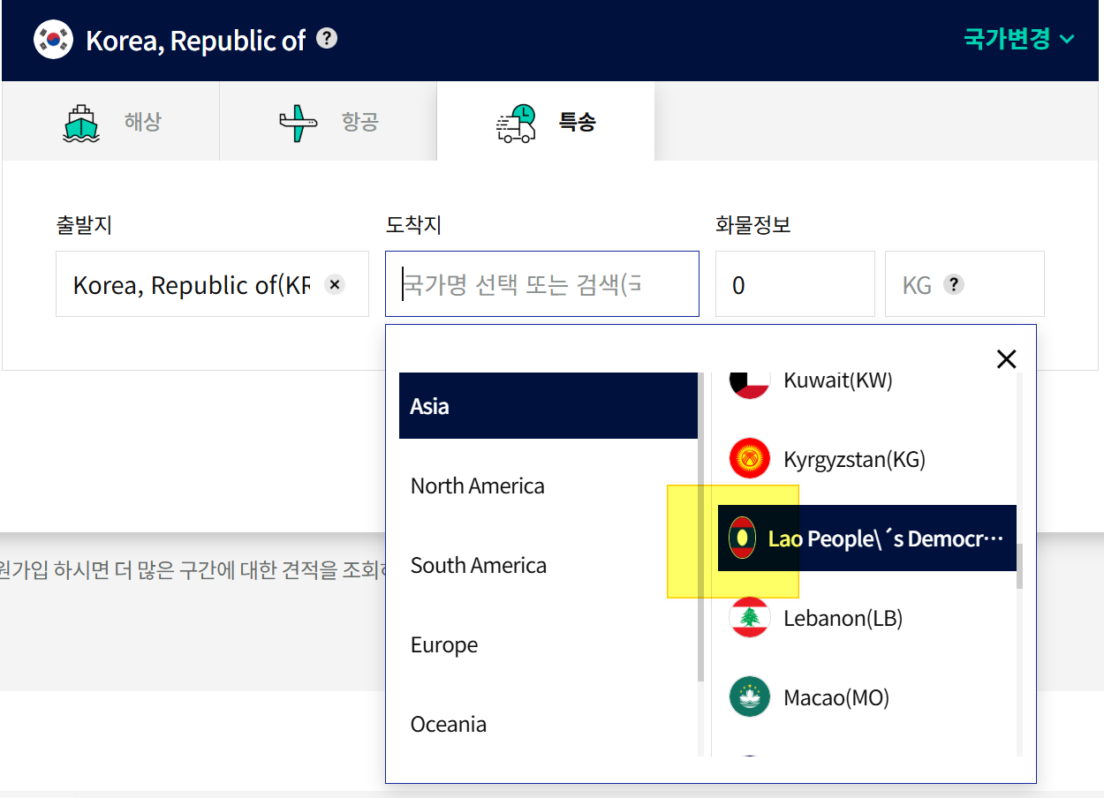
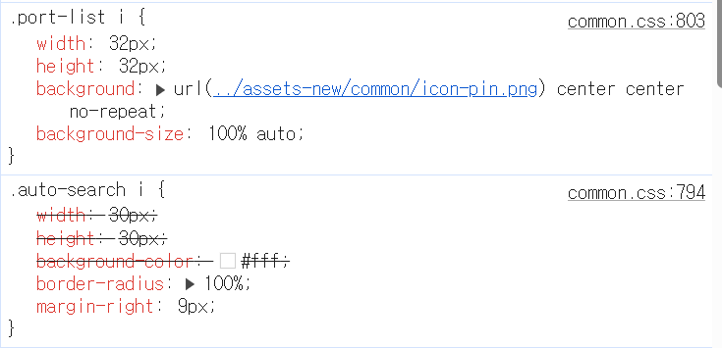
2. css (특송-국가 이미지)
- 기존 common.css 에서 속성 ”추가” 해주세요.
flex-shrink : 0;

Slide 5
END

